Slide 1



Séance 1 : La république s’installe
Objectifs principaux de la séance
Lire et compléter une frise chronologique.
Observer et raconter ce que l’on voit sur une peinture ou une affiche.
Expliquer les intentions de l’auteur à propos de son œuvre.
Expliquer ce qu’est la république.
Expliquer ce qu’est une monarchie constitutionnelle.
Objectif en écriture
J’écoute
J’écris
Je participe à l’oral
Objectif en lecture
Répondre à questions en faisant des phrases.
Lire un texte court
A partir de quand découvre t-on la république en France ?

Slide 2
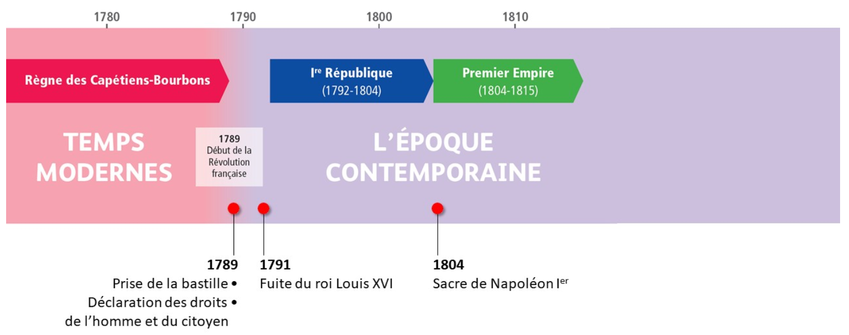
Séance 1 :
La république s’installe
Qui dirige la France avant la révolution française de 1789 ?
Quel est le nom du roi qui a été guillotiné ?
Qui dirige la France après 1793 ?
Qu’est ce que l’époque contemporaine ?

Slide 3
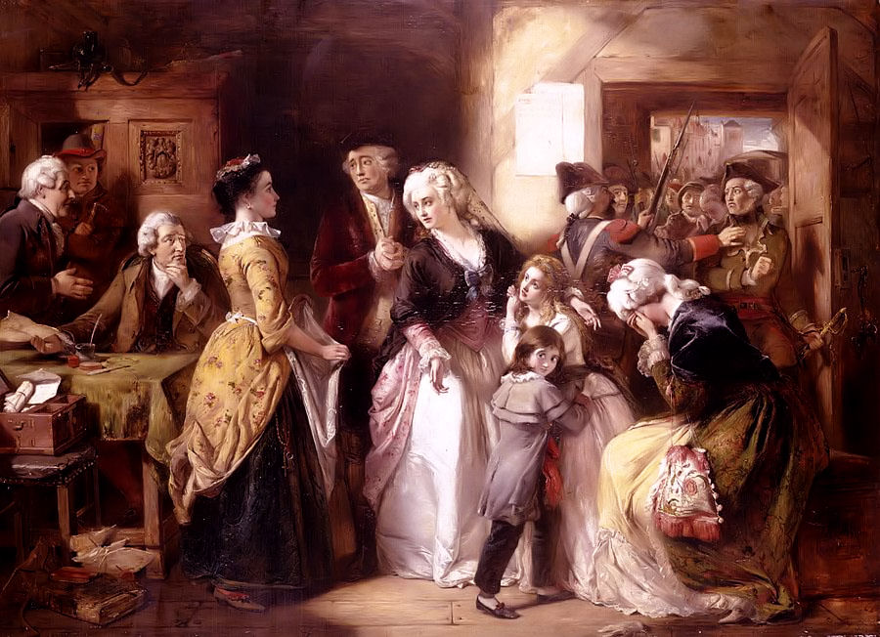
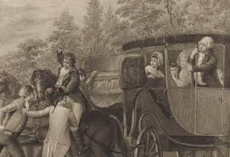
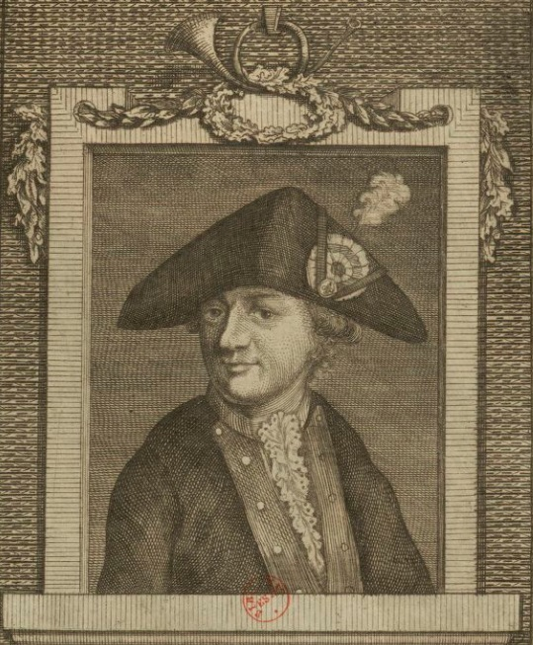
ZOOM Sur
La fuite du roi à Varennes
La fuite manquée des 20 et 21 juin 1791 — plus connue sous les noms de « fuite de Varennes » ou « fuite à Varennes » — est un épisode important de la Révolution française, au cours duquel le roi de France Louis XVI, la reine Marie-Antoinette et leur famille immédiate tentèrent de rejoindre le bastion royaliste de Montmédy, à partir duquel le roi espérait lancer une contre-révolution, et furent arrêtés en route à Varennes-en-Argonne (Meuse, Lorraine).
Ils sont reconnus par un maître de poste (Jean baptiste Drouet→ Il deviendra homme politique élu de nombreuses fois députés)
Retour à la frise

Slide 4

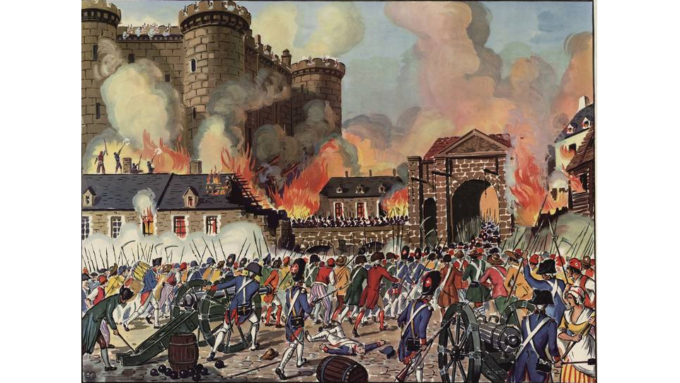
ZOOM Sur
La prise de la bastille
Vidéo qui raconte cette journée qui a changé l’histoire de la révolution et de la France
Retour à la frise

Slide 5
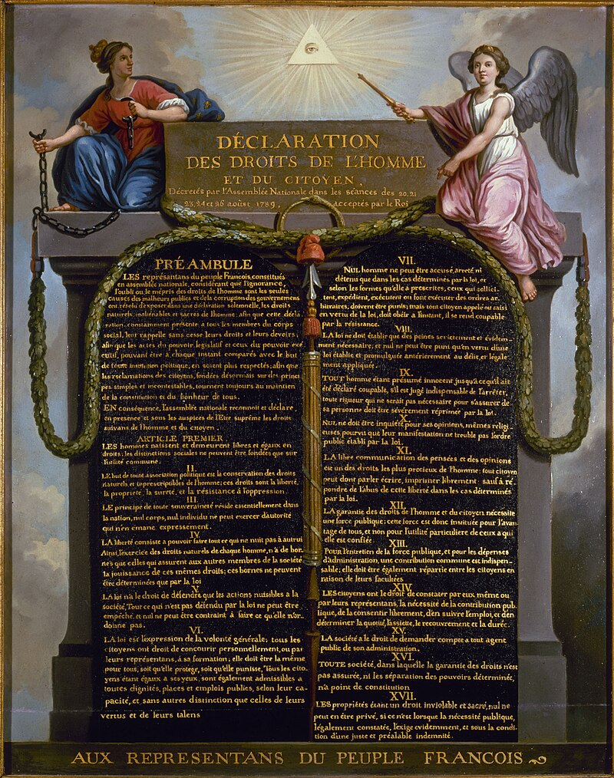

ZOOM Sur
La déclaration des droits de l’homme et du citoyen
Texte toujours en vigueur aujourd’hui et affiché dans les écoles
Quel est l’article 1 ?
Tous les hommes naissent et demeurent libre et égaux en droit.
Retour à la frise

Slide 6
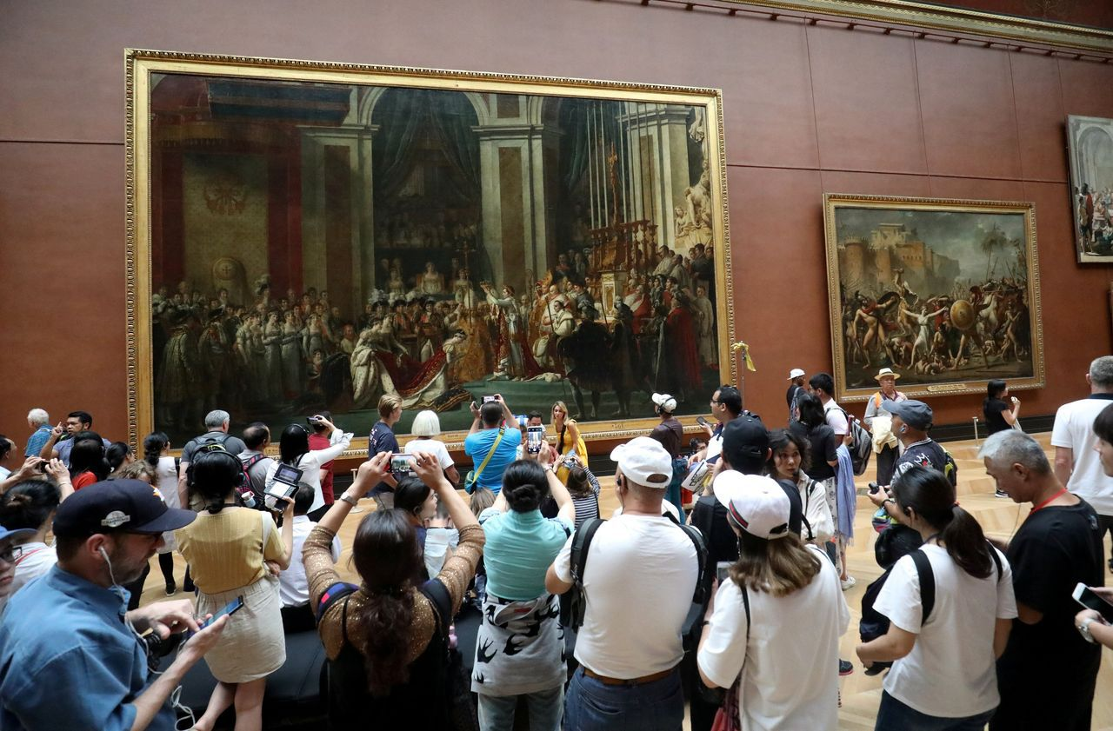
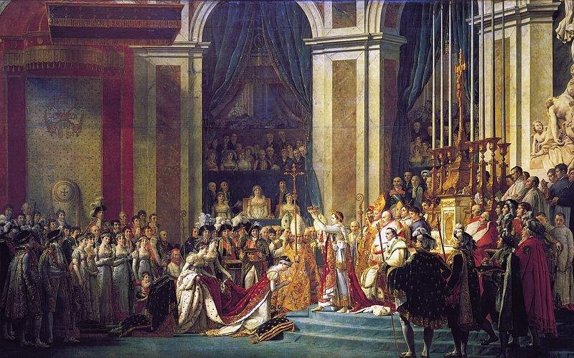
ZOOM Sur
Le sacre de Napoléon ?
Le sacre c’est le jour où le pape fait de napoléon un empereur.
Où est Napoléon ?
Il tient la couronne.
Où se tableau se trouve t-il aujourd’hui ?
Quelle est la taille du tableau ?
9,79 x 6,21 m
Au Louvres
Retour à la frise

Slide 7

Qu’est ce que l’époque contemporaine ?
Comment est célébré le centenaire de la révolution française ?

Slide 8
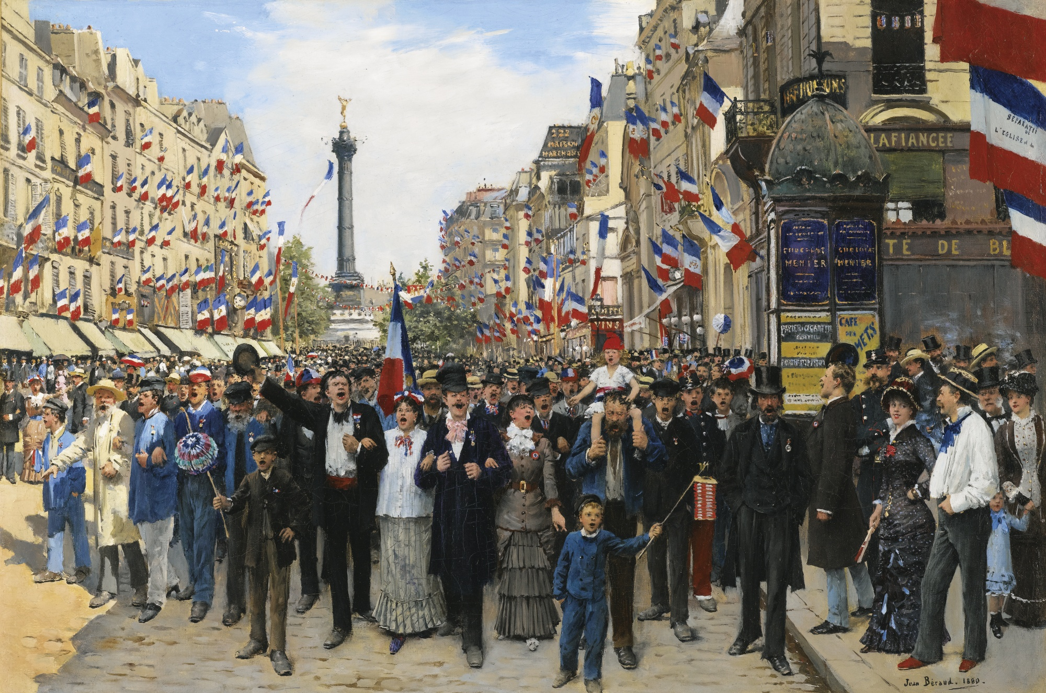
Quel évènement est célébré sur ce tableau ?
On célèbre les 100 ans de la révolution française
Que sont en train de faire les personnages de devant ?
La fête du 14 Juillet 1889 place de la bastille – Tableau de Jean Béraud
Que voulait montrer le peintre avec ce tableau ?
Ils sont en train de défiler et de chanter.
Que les français sont fiers d’être français (patriotiques) et défenseur de la république.
Est-ce que la république s’est imposée dès 1792 ?

Slide 9
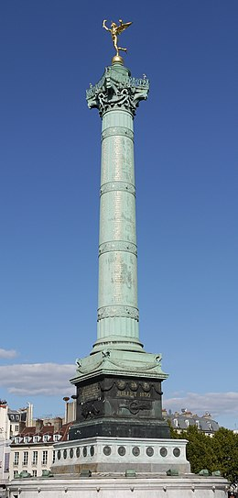
ZOOM Sur
La colonne de juillet
La colonne de Juillet est une colonne élevée sur la place de la Bastille à Paris, entre 1835 et 1840 en commémoration des trois journées de la révolution de Juillet survenue en 1830, dite Les Trois Glorieuses, qui amenèrent la chute de Charles X et du régime de la restauration, puis l'instauration de la monarchie de juillet.
le sommet est orné d'une sculpture en bronze doré d'Auguste Dumont : Le Génie de la Liberté.
Le fût de la colonne porte le nom des victimes des journées révolutionnaires de juillet 1830
Nécropole où sont enterrés les corps des révolutionnaires morts lors de ces 3 jours.
Retour au tableau

Slide 10
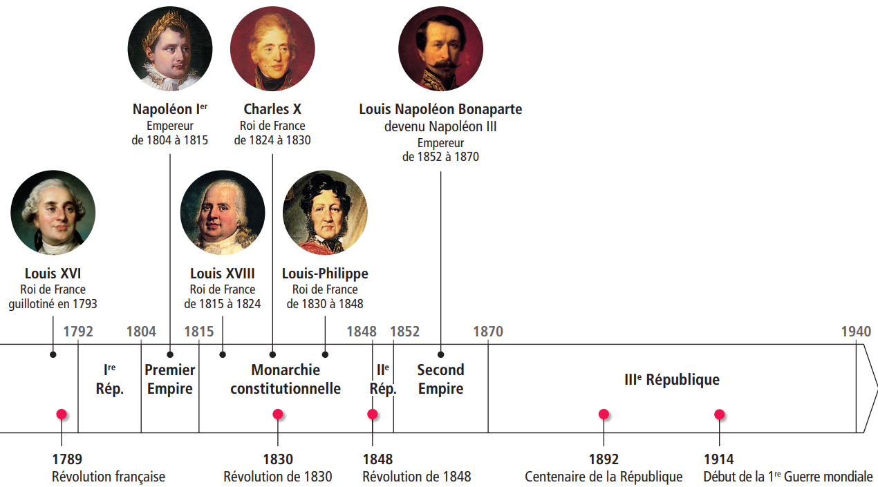
Consigne : Colorie en bleu les républiques et en vert ce qui n’est pas une république.
Combien y a-t-il eu de révolution en 100 ans en France ?
Il y a eu 3 révolutions.
Peux-tu dire que la république s’est installée dès 1789 ? Explique
Consigne : Entoure en rouge les révolutions et en jaune le centenaire de la république
Non car il y a eu beaucoup de révolutions et de changement de régimes politiques
Comment faire pour installer durablement la république ?
Lire et compléter une frise chronologique.

Slide 11
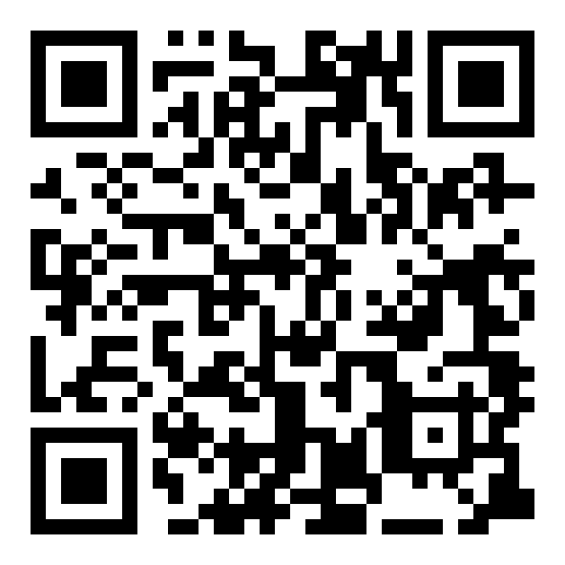

De quand date l’affiche ?
Que célèbre t-elle ?
Quels symboles de la république vois-tu ?
Quels symboles montrent les progrès économiques ?
Comment la presse essaye d’installer la république ?

Slide 12
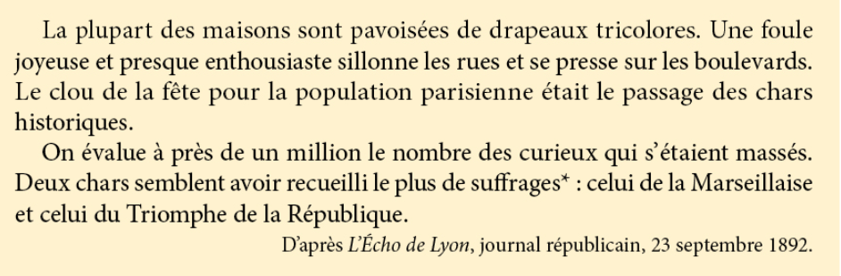
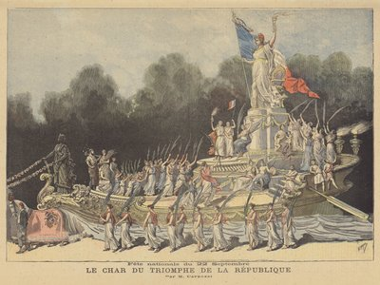
Article relatant la fête du centenaire de la république
recouvertes
Marche dans
Vote, avis
De Lyon car c’est écrit dans le nom du journal.
De quelle ville parle cet article ?
Quelle phrase montre l’enthousiasme des français pour la république ?
Les défilés du 14 juillet existent-ils encore aujourd’hui ?

Slide 13


A vos PLickers
Prêt ... partez
Quelle trace écrite garder ?

